Slide 1
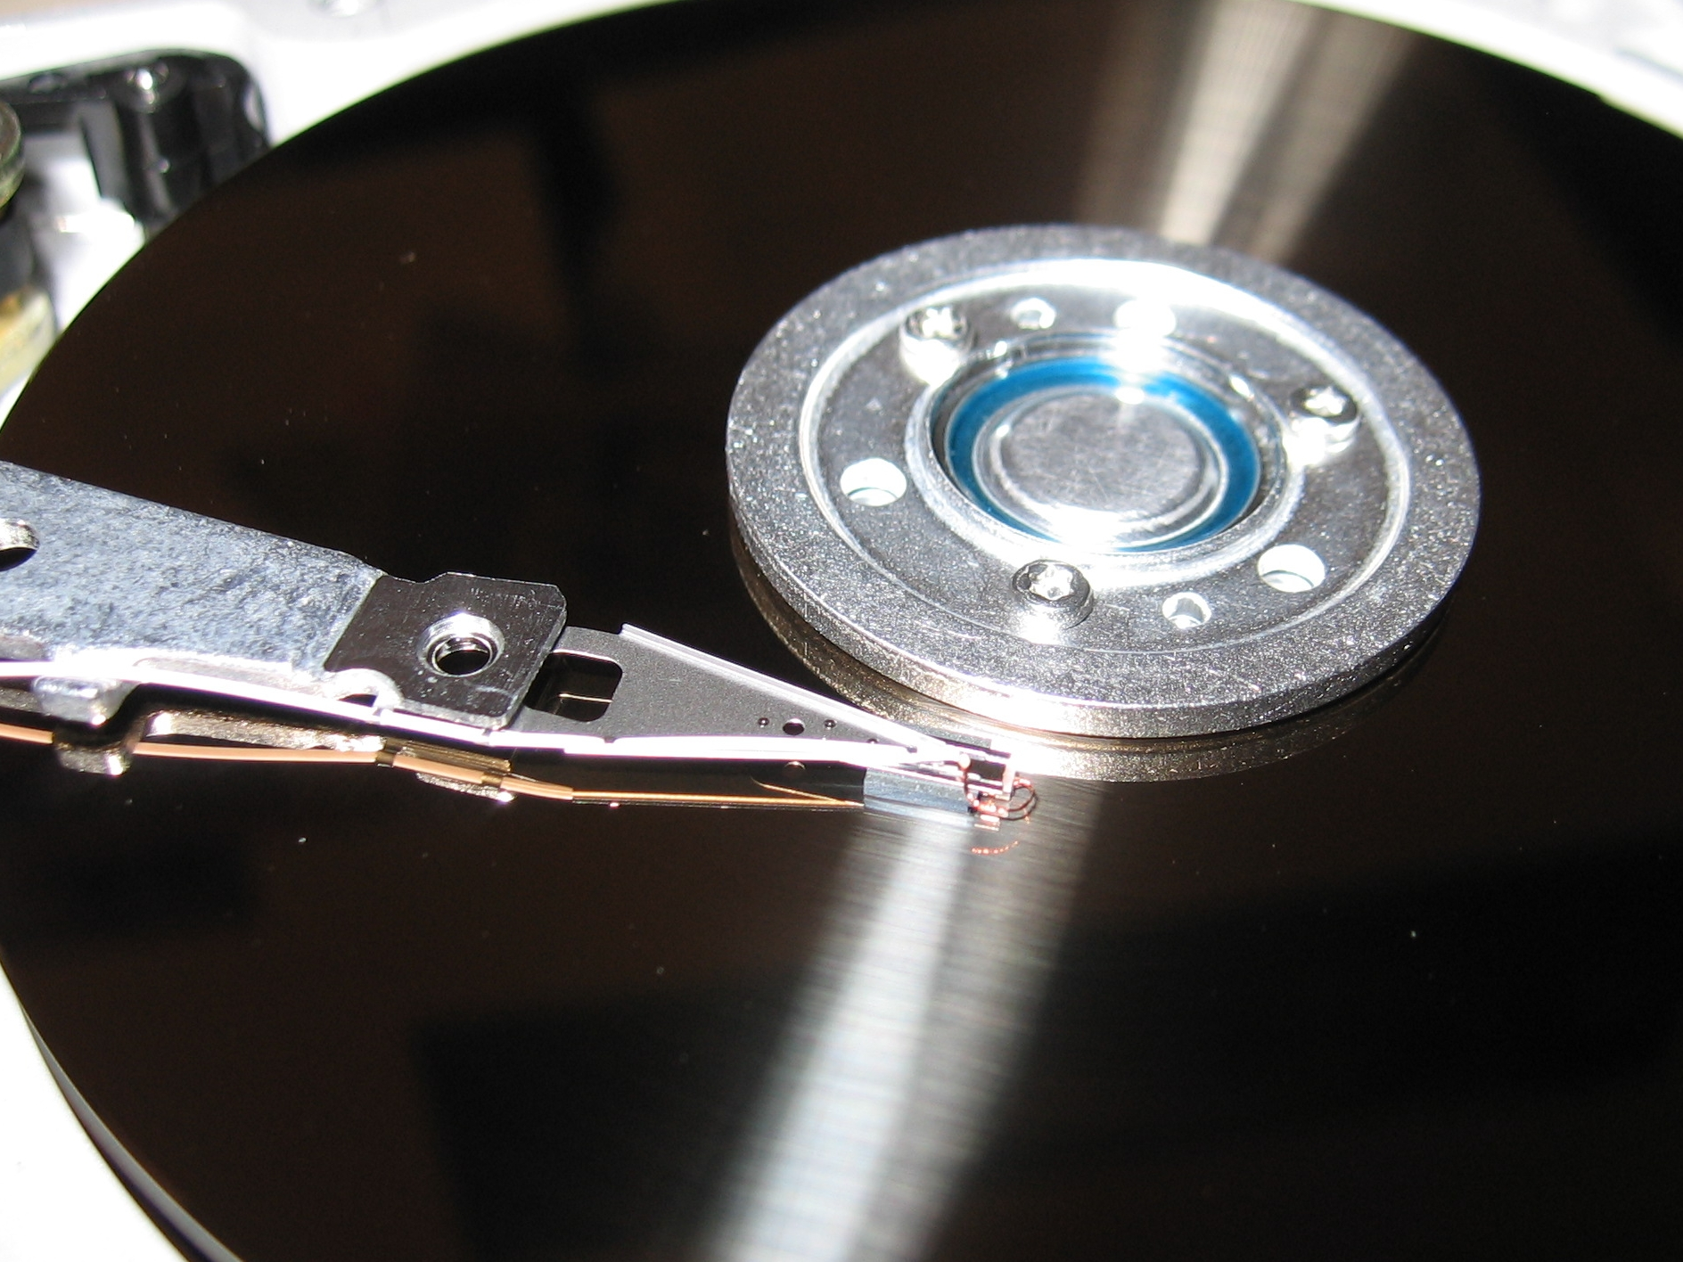
Восстановление данных
в Microsoft Windows

Slide 2
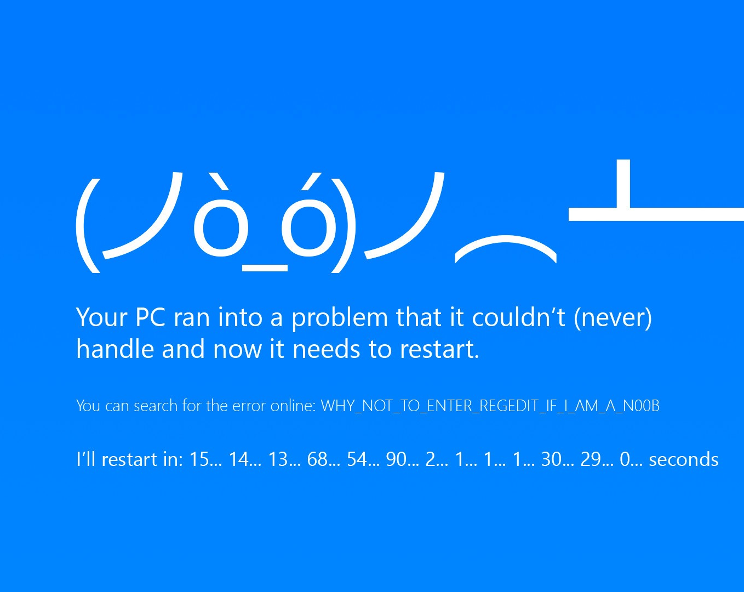
Нафиг надо?
Проблема при запуске системы
Осознанный откат до предыдущего состояния

Slide 3
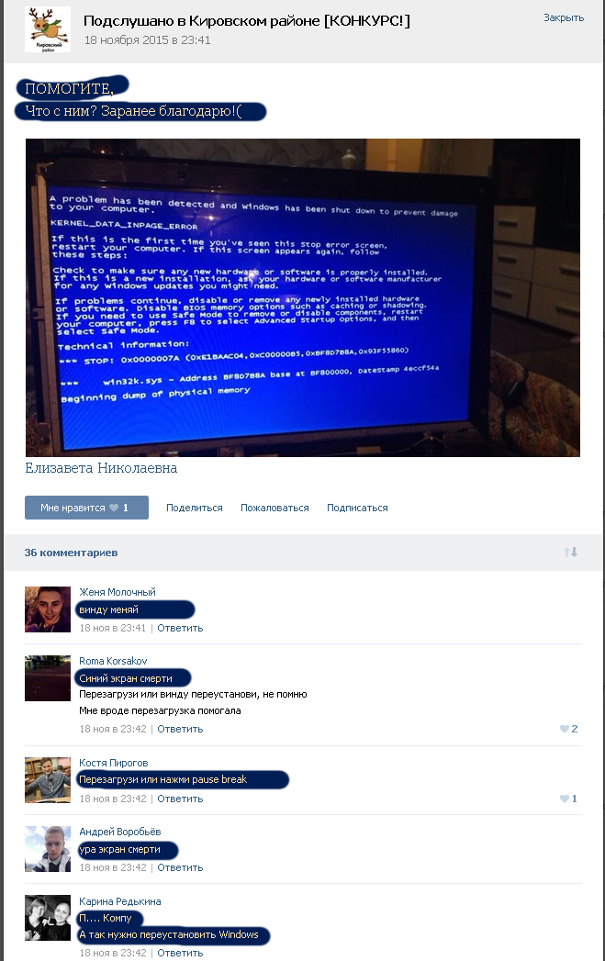
Вариант А: Когда всё плохо
Симптомы:
перед глазами черный экран;
система не прогружается до момента входа логин\пароль;
за окном гроза, а системник не заземлен на батарею;
Можно спасать систему двумя способами:
+Интернеты – там бывают такие умники, что разработчикам win и не снилось.
Поломалось железо
+ Диск восстановления – более менее адекватный способ, о нём далее
Увага!!
Обычно так бывает перед зачетной неделей

Slide 4
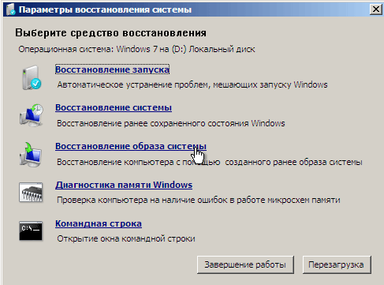
Диск, если он есть..
Представляет обычний dvd диск с записанной особыми программами системой, дабы при ЧП комп прозрел загрузчик и началось спасение
Алгоритм прост:
- вставить диск
- выставить настройку BIOS
- перезагрузить ПК
- увидеть заставку
Казалось бы, много
вариантов,
однако не все так просто…

Slide 5
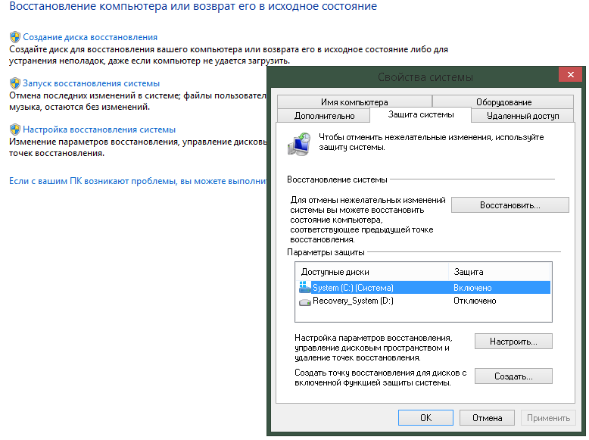
Чтобы стало проще, план В:
Заренее позаботиться о backup’e win

Slide 6
